Slide 1
Informazioni e contatti
Emiliana Giacomello
Mail: egiacomello@units.it
Indirizzo: Ospedale di Cattinara - Palazzina di Anatomia Patologica e Medicina Legale
Strada di Fiume 447, 34149 Trieste (TS) Telefono: 040 3993251
Ricevimento: Martedì 9-12 (contatto via e-mail)

Slide 2
Programma
La cellula
Metodi istologici
Tessuto Epiteliale
  Di rivestimento
  Ghiandolare
Tessuto Connettivo
  Propriamente detto
  Tessuto osseo
  Tessuto cartilagineo
  Sangue
Tessuto Muscolare
  Tessuto muscolare liscio
  Tessuto muscolare scheletrico
  Tessuto muscolare cardiaco
Tessuto Nervoso

Slide 3
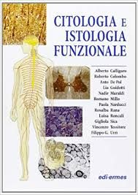
Libri di testo consigliati
Citologia e Istologia Funzionale
Calligaro, Colombo, …
Edizioni edi-ermes

Slide 4
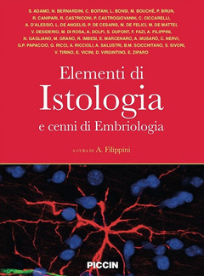
Elementi di Istologia e cenni di Embriologia
Adamo, Bernardini…
Ed. Piccin

Slide 5

Istologia
Ramo delle discipline biologiche che studia la struttura microscopica e ultramicroscopica dei tessuti e degli organi animali e vegetali, dal punto di vista morfologico, istochimico e delle attività funzionali da essi esplicate.
(Treccani)

Slide 6
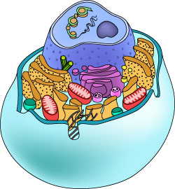
Tessuto
In biologia, aggregato di cellule (e di sostanze da esse prodotte) che hanno forma, struttura e funzioni simili e, per lo più, origine embriologica comune; nell’uomo, come in tutti i vertebrati, i tessuti sono i materiali costitutivi degli organi e si raggruppano in quattro grandi categorie studiate dall’istologia (Dizionario Treccani)
Insieme ordinato di cellule con struttura e funzioni analoghe (Dizionario Garzanti)

Slide 7
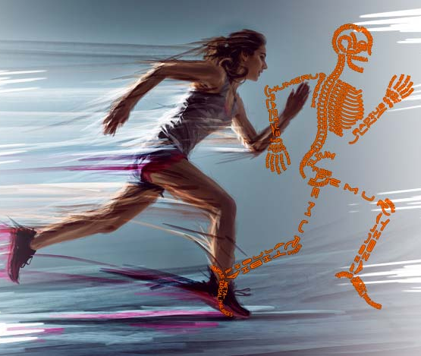
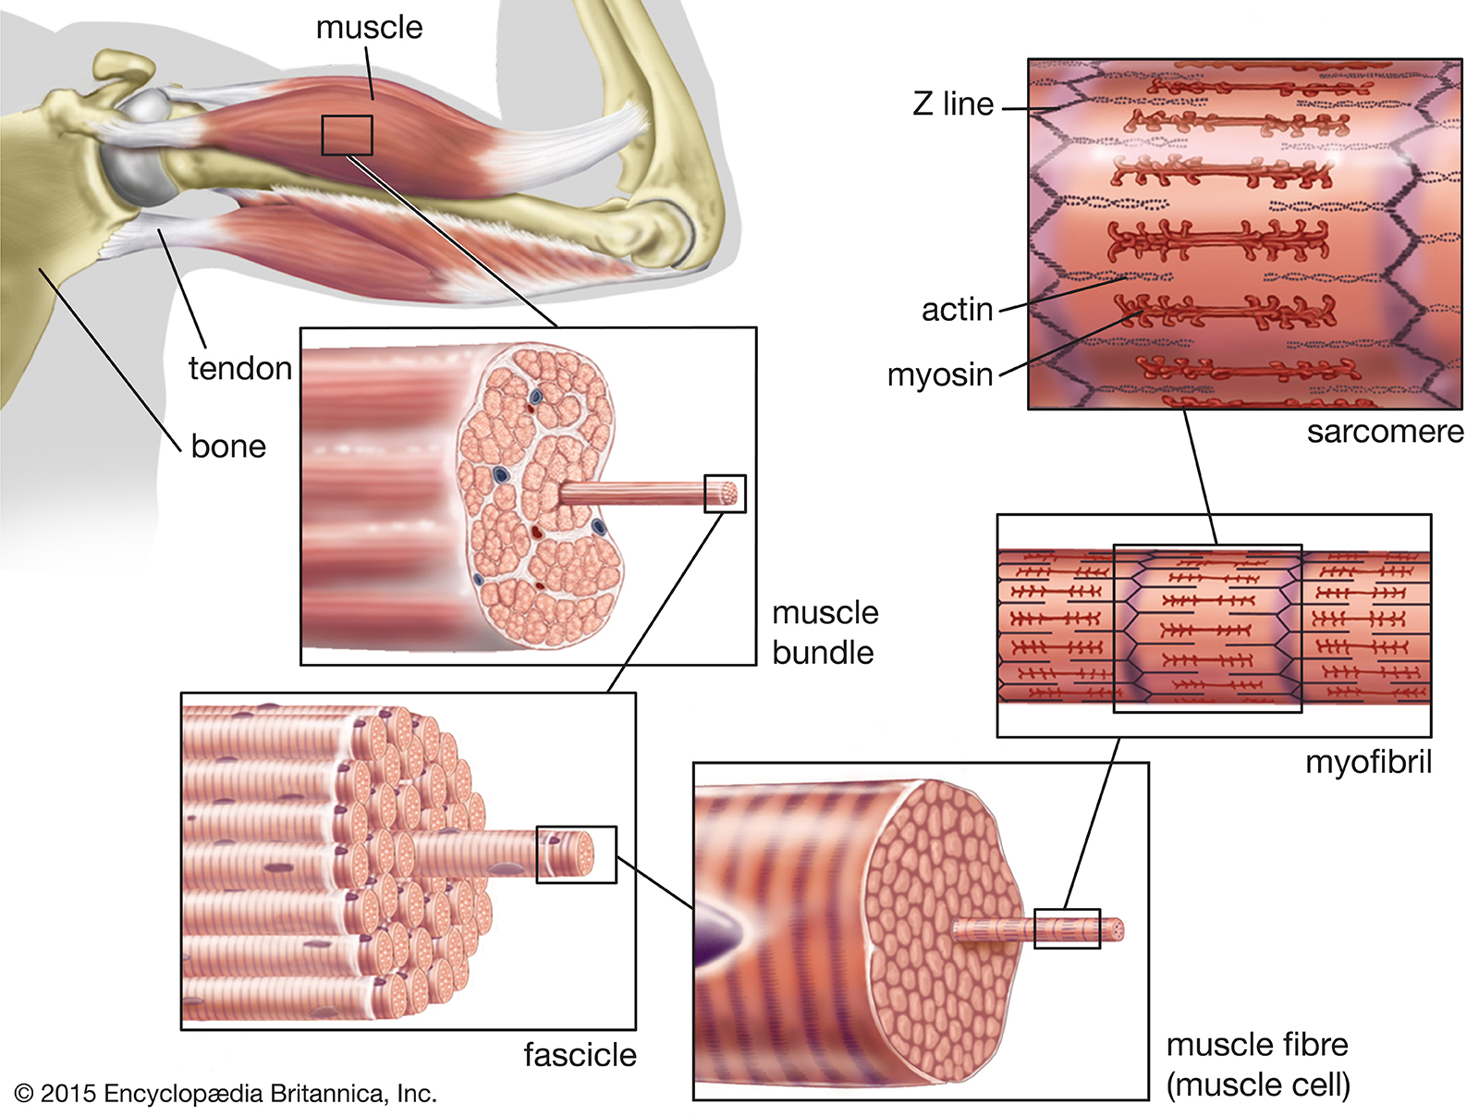
Dove si inserisce il nostro studio?
muscolo
Linea Z
actina
tendine
miosina
osso
sarcomero
fascio
muscolare
miofibrille
fibra muscolare
(cellula muscolare)
fascicolo

Slide 8
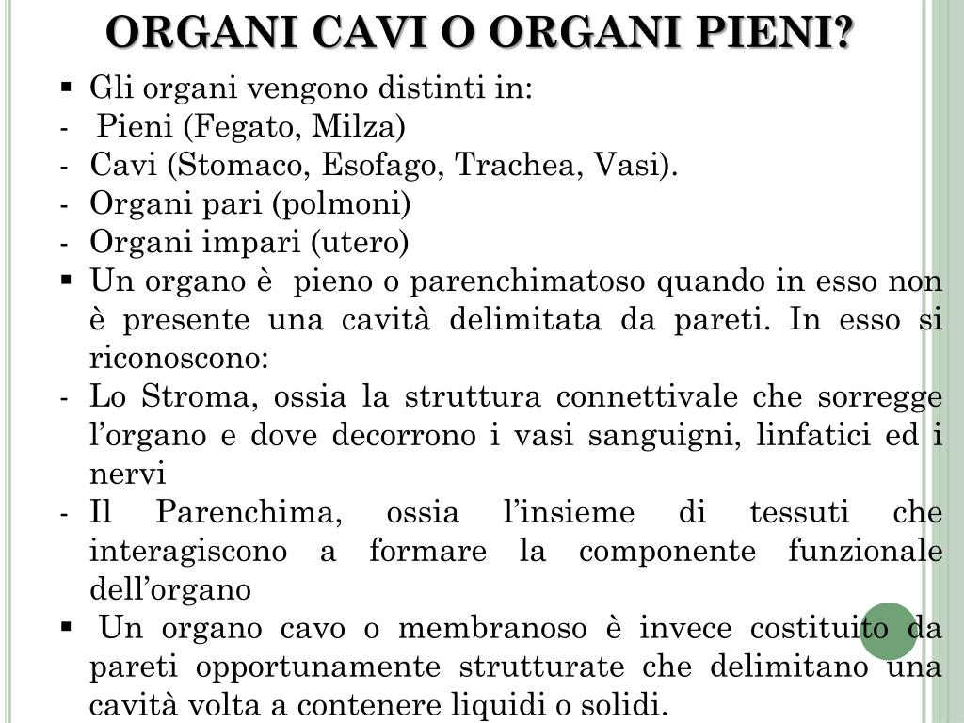
ORGANI

Slide 9
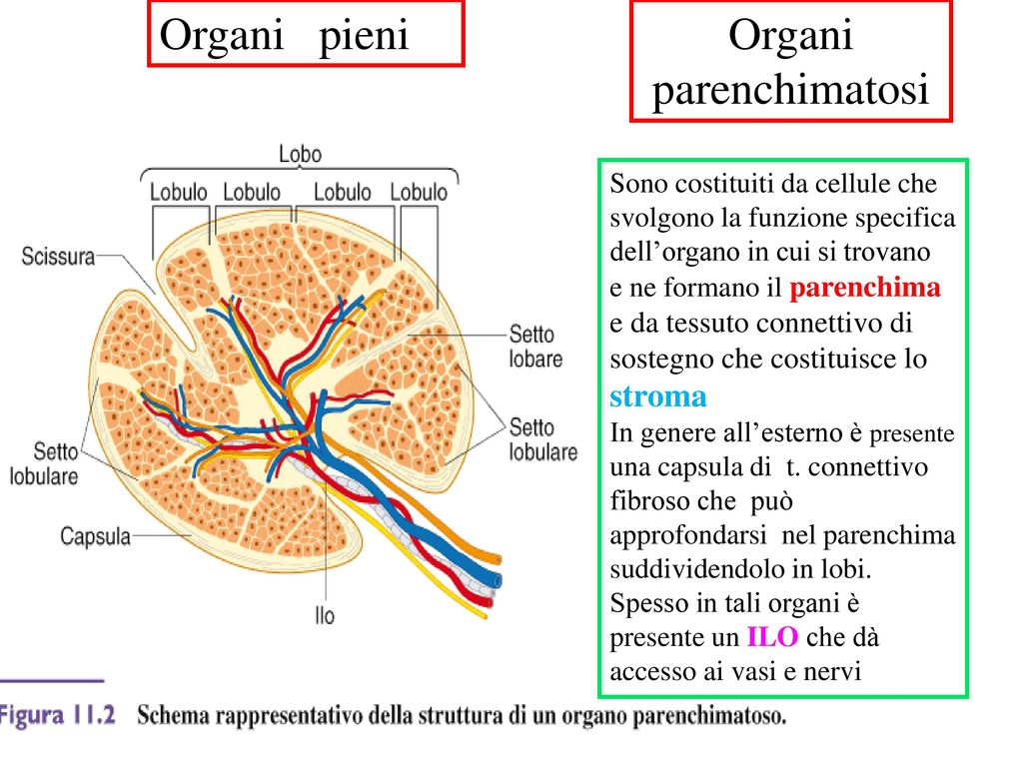

Slide 10
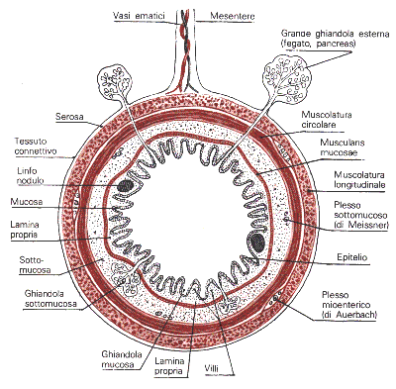
Organi cavi
La loro parete è costituita da strati concentrici di tonache, ad esempio apparato gastrointestinale:
  Tonaca mucosa
  Tonaca sottomucosa
  Tonaca muscolare
  Tonaca sierosa

Slide 11
Quali sono i mezzi che l’istologia utilizza per lo studio della materia?
L’osservazione è alla base di tutto!!!!
Tessuto osseo compatto e spugnoso
Cartilagine gialla
Tessuto epiteliale squamoso, cilindrico…..
La prima osservazione a occhio nudo ci dà già delle informazioni

Slide 12
Quali sono i mezzi che l’istologia utilizza per lo studio della materia?
Microscopia
  Microscopia ottica
    Campo chiaro
    Contrasto di fase
    Fluorescenza
      Widefield
      Confocale
      Superisoluzione
  Microscopia elettronica
    Trasmissione (TEM)
    Scansione (SEM)
    https://www.leica-microsystems.com/it/applicazioni/life-sciences/

Slide 13
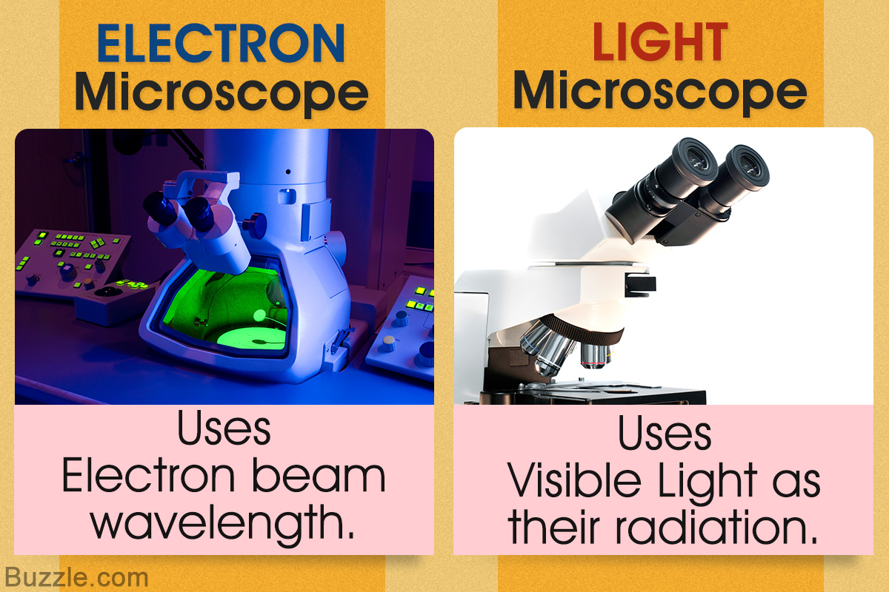
Osservazione dei tessuti
Microscopio ottico a campo chiaro, a luce polarizzata, a contrasto di fase
Microscopio ottico a fluorescenza widefield
Microscopio a fluorescenza confocale
(e super resolution)

Slide 14
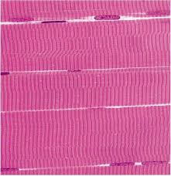
Sezione longitudinale di muscolo scheletrico, Ematossilina-Eosina

Slide 15
Osservazione dei tessuti
Microscopia Elettronica a trasmissione (TEM)
Microscopia Elettronica a Scansione (SEM)

Slide 16
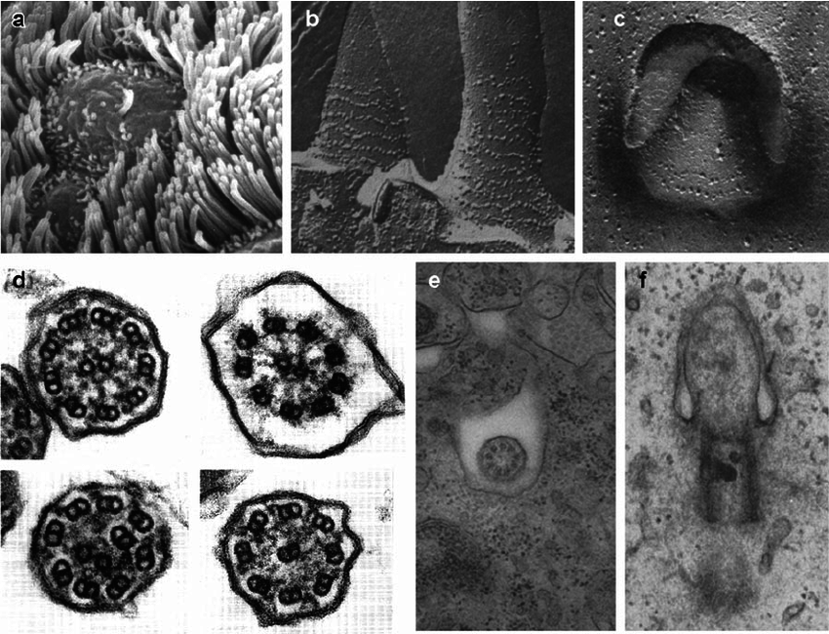
Cilia, ovidotti

Slide 17
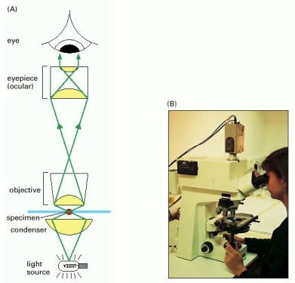
Microscopia ottica

Slide 18
Potere di risoluzione
Il potere di risoluzione di un sistema ottico consiste nella capacità di distinguere due punti dell’oggetto che stiamo osservando come due punti distinti fra di loro

Slide 20
Occhio: 5μm
Microscopio ottico: 0.2 μm
Microscopio elettronico: 0.1 nm

Slide 21
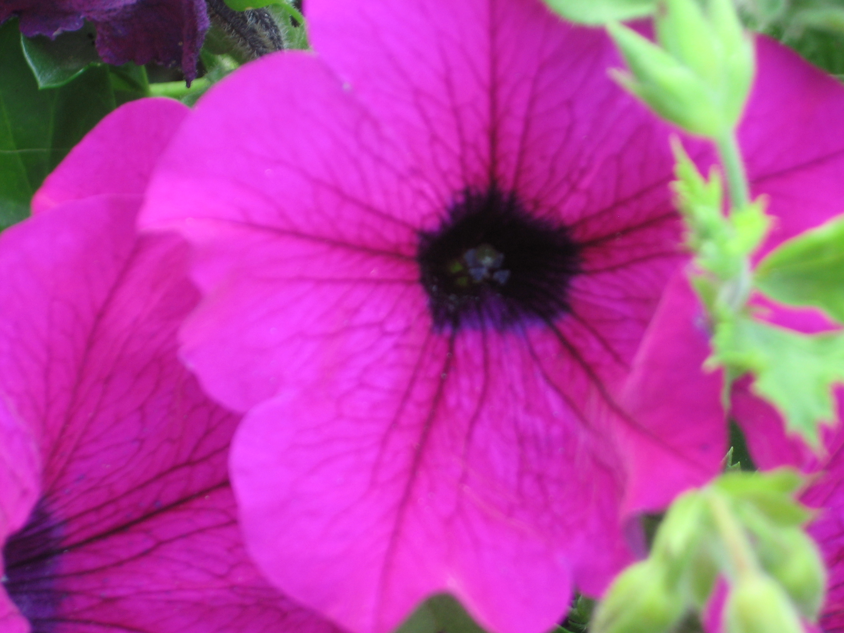
Differenza tra ingrandimento e risoluzione

Slide 22
Fattori che influenzano il limite di risoluzione

Slide 25
Microscopia in campo chiaro
Colorazioni istologiche
Morfologia
Immunoriconoscimento (immunoistochimica, immunocitochimica)
Risoluzione limitata, Parziale riconoscimento degli organelli cellulari
Microscopia elettronica
Proprietà chimico-fisico
Morfologia
Riconoscimento strutture molecolari senza alcun marker
Immunoriconoscimento
Massimo potere di risoluzione
Metodica complessa
Microscopia a fluorescenza
Marker fluorescenti
Morfologia
Immunoriconoscimento (immunofluorescenza)
Utilizzo di traccianti per organelli o proteine Osservazione in vitro-live imaging
Alto potere di risoluzione
Metodica con alcune limitazioni sperimentali

Slide 26
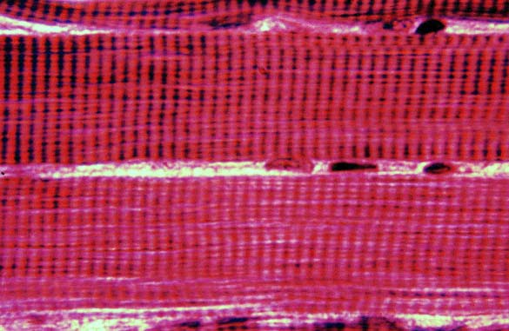
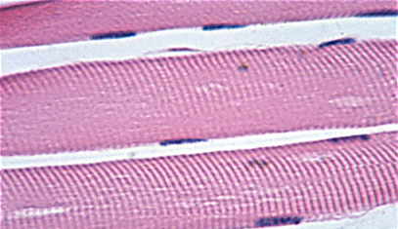
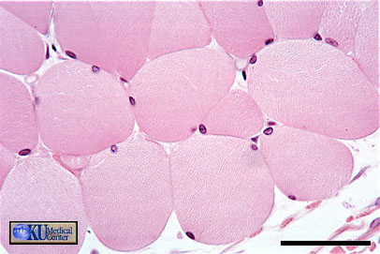
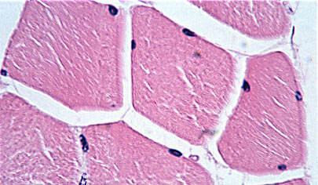
Microscopio ottico

Slide 27
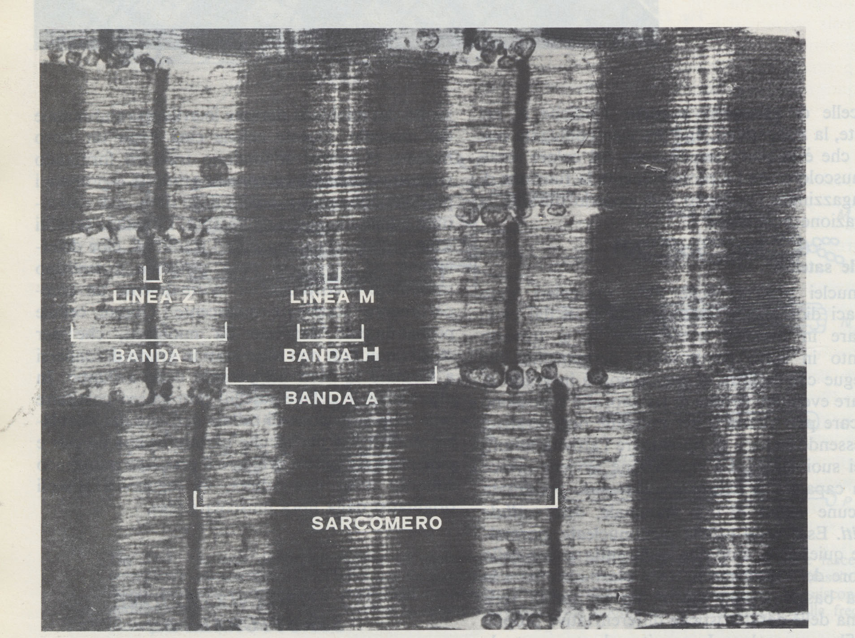
Microscopio elettronico

Slide 28
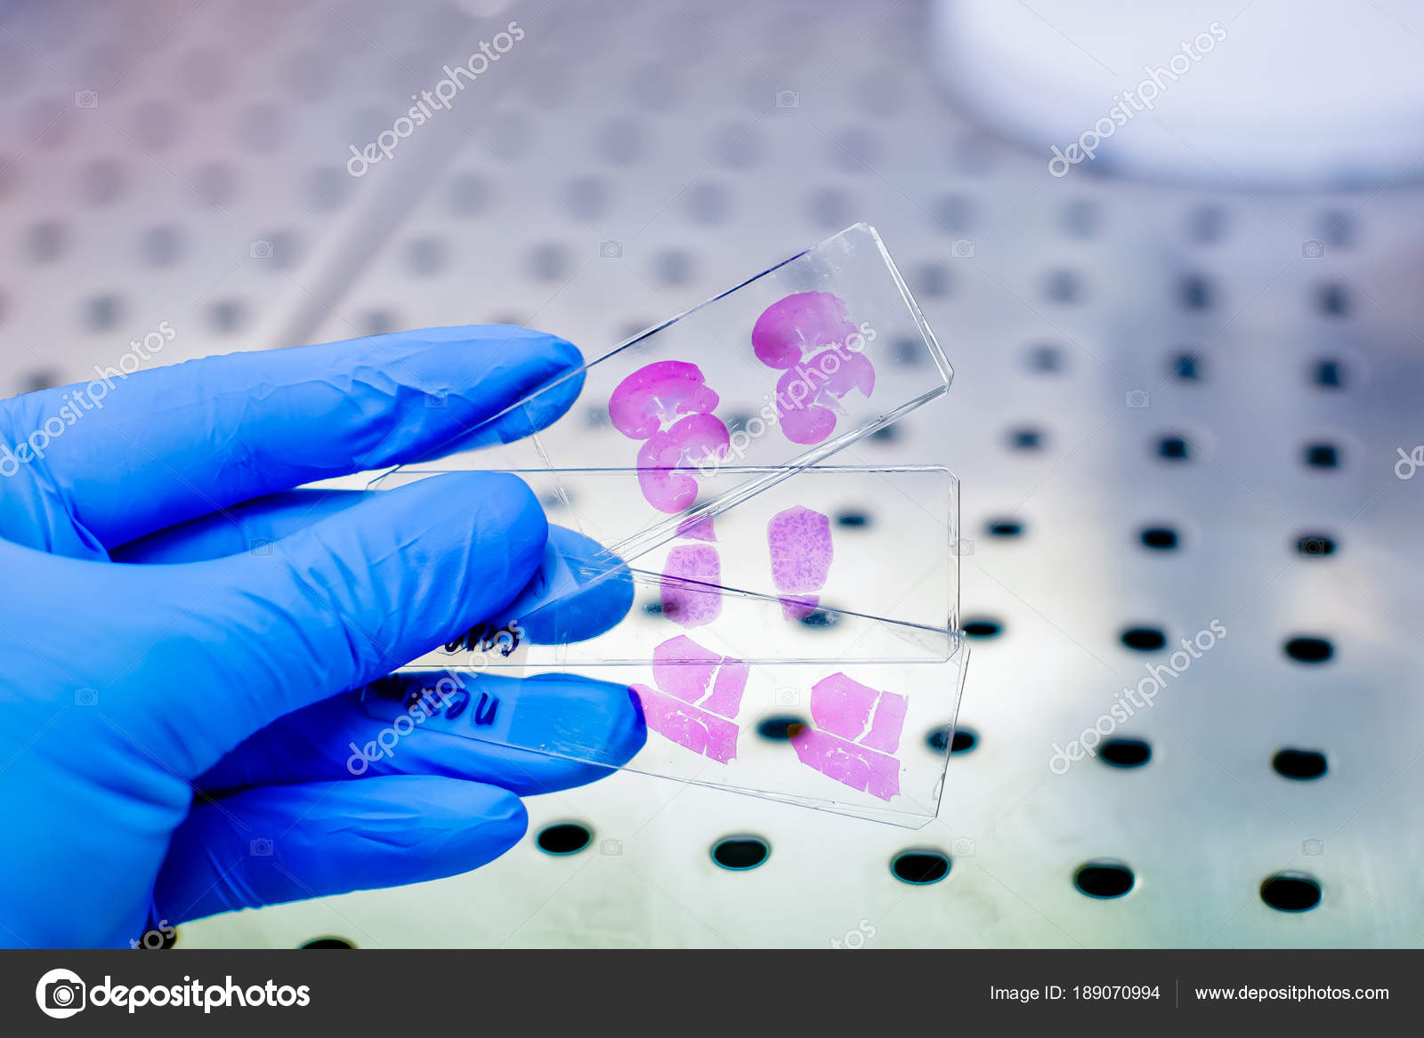
Per osservare le sue caratteristiche microscopiche un tessuto deve andare incontro ad una serie di procedure che lo rendono ‘sottile’, posto su un supporto (vetrino porta oggetti) e ‘colorabile’

Slide 29
Preparazione campioni
Campioni fissati
Campioni in vitro/vivo (es. live imaging)
Campioni fissati:
        Sezioni
        Cellule
        whole mount

Slide 30
Tessuti-Sezioni
1 fissazione
2 inclusione
3 taglio
4 colorazione
5 montaggio

Slide 31
Fissazione: serve a preservare a lungo un campione
Metodi chimici
    Aldeidi
    Alcoli (metanolo, etanolo)
    Altri solventi (acetone)
    Ossido di Osmio
    Miscele (es Carnoy, Bouin)
Metodi Fisici
    Temperatura (criofissazione e fissazione al calore)

Slide 32
Inclusione: permette di avere un campione solido facile da tagliare
In Paraffina (liquida a 60°C solida a temperatura ambiente)
Resine (che possono passare da uno stato liquido allo stato solido grazie a reazioni chimiche o fisiche, legami chimici o variazioni di temperatura, per esempio resine epossidiche e OTC)

Slide 33
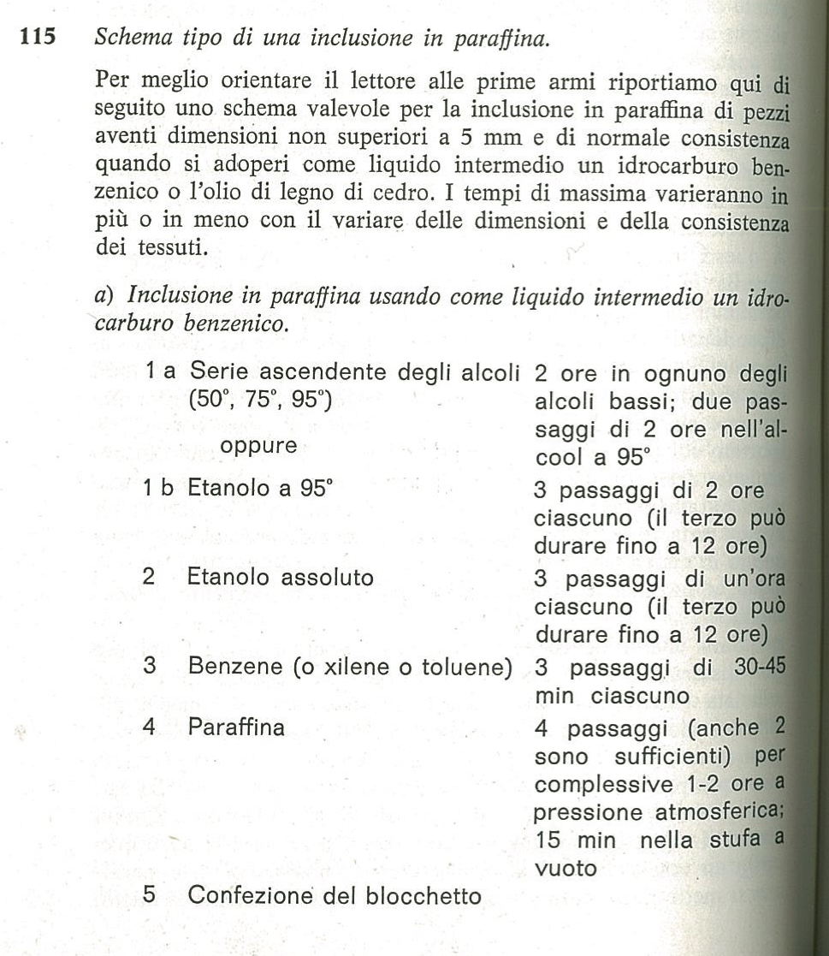
Inclusione in paraffina
Da: Mazzi, Tecniche istologiche e istochimiche

Slide 34
Taglio: ha lo scopo di ottenere delle sezioni sottili attraverso le quali possa passare la luce
Microtomo
Criostato
Ultramicrotomo

Slide 35
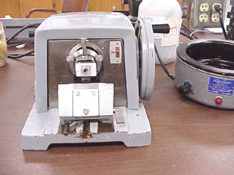
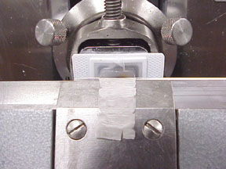

Slide 36
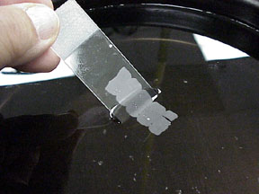
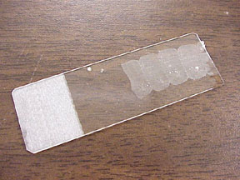

Slide 37
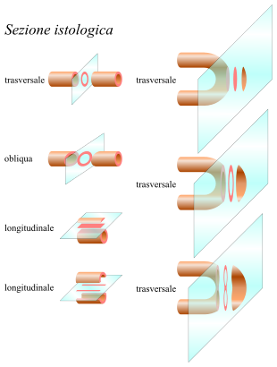
La sezione istologica, il piano di taglio
Trasversale: lungo l’asse minore del campione, ovvero perpendicolarmente all’asse maggiore
Longitudinale: lungo l’asse maggiore del campione, ovvero perpendicolarmente all’asse minore

Slide 39
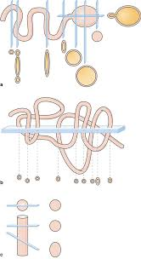
Il piano di taglio in situazioni più complesse

Slide 40
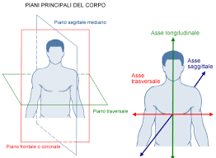
I principali piani del corpo

Slide 41
Colorazione di un campione
Ha lo scopo di aumentare il contrasto dei componenti morfologici cellulari o tessutali affinché ne risulti una migliore analisi microscopica (istomorfologia), oppure quello di identificare e localizzare specifiche sostanze chimiche all’interno di una cellula (citochimica) o di un tessuto (istochimica)
Si sfrutta la proprietà di alcuni reagenti di formare con specifici composti chimici contenuti in cellule e tessuti dei prodotti colorati (nel caso di microscopia ottica) o dei prodotti opachi agli elettroni (nel caso di microscopia elettronica).
Si sfruttano le reazioni antigene-anticorpo analizzare l’espressione e la localizzazione di una molecola in un tessuto o a livello subcellulare (immunoistochimica, immunocitochimica, immunofluorescenza)

Slide 42
Tipi di Colorazione Istomorfologiche
Colorazioni fisiche (SUDAN, Oil Red, chiamati anche lisocromi):
Sostanze colorate possono sciogliersi selettivamente in strutture del preparato, senza che si instaurino legami chimici tra le molecole colorate e quelle del preparato stesso.
Colorazioni chimiche:
a) Composti colorati possono formarsi per reazioni chimiche tra molecole del tessuto e reagenti NON colorati;
b) Coloranti in soluzione possono fissarsi a strutture microscopiche mediante legami forti (legami covalenti, legami ionici) o legami deboli (ponti idrogeno, forze di Van der Waals).

Slide 43
Esempi di coloranti
Ematossilina: nuclei
Eosina: citoplasma
Fast Green: collagene
Fucsina acida: citoplasma
Fucsina basica: nuclei
Metil Verde: nuclei
Orange G: cheratina
http://www.istologia.unige.it/page0/page10/

Slide 44
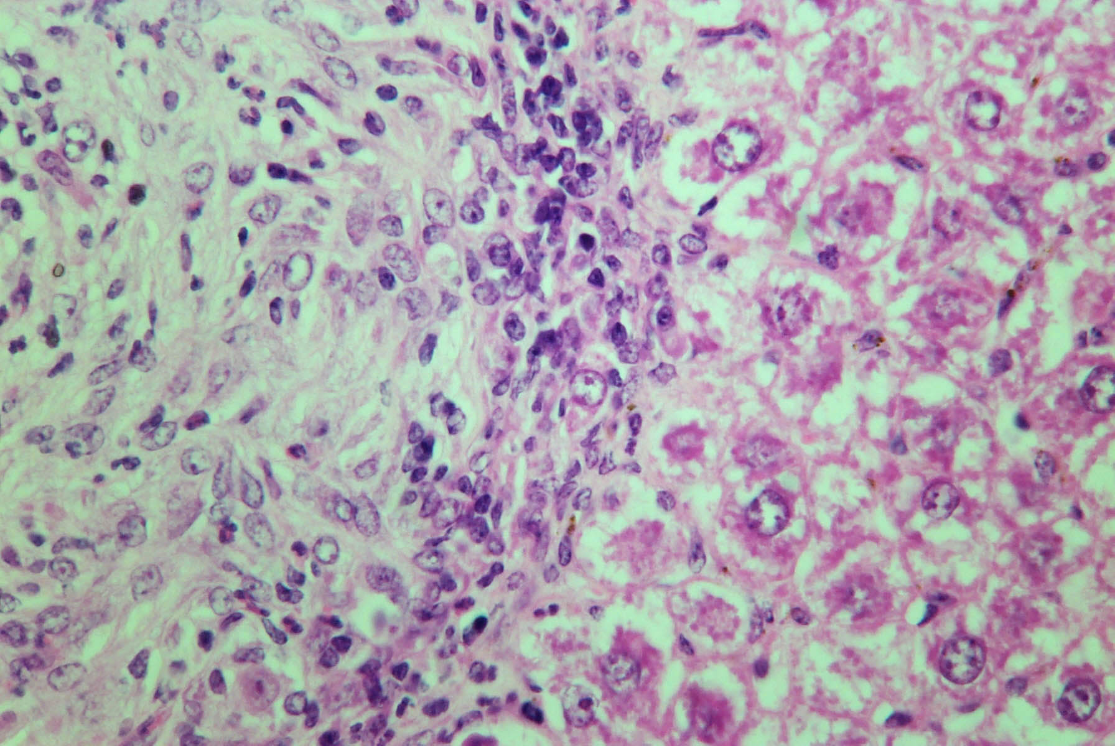
Emantossilina-Eosina
Reazione Acido – Base
I coloranti basici (+) si legano ai componenti acidi (-)
I coloranti acidi (-) si legano ai componenti basici (+)
Forniscono informazioni chimico-strutturali
Notes:
A multiple step staining process involving two or more dyes yields structural and functional information.
Basic dyes are attracted to negatively charged molecules (e.g. nucleic acids). Acidic dyes are attracted to positively charged molecules such as basic proteins. USING DYES OF DIFFERENT COLOURS, ACIDIC AND BASIC TISSUE COMPARTMENTS CAN BE DIFFERENTIALLY STAINED.

Slide 45
Colorazione
A. Colorante basico: ematossilina
colora DNA, RNA
B. Colorante acido: eosina
colora il citoplasma, strutture acidofile

Slide 46
Tricromica di Mallory
il colorante nucleare, l’emallume di Mayer (ematossilina), colora le strutture acide in violetto intenso,
i coloranti acidi sono blu di anilina (connettivo, mucine) e orange G (cheratine, fibre muscolari)
Questa colorazione viene usata quando i pezzi sono fissati in formalina

Slide 47
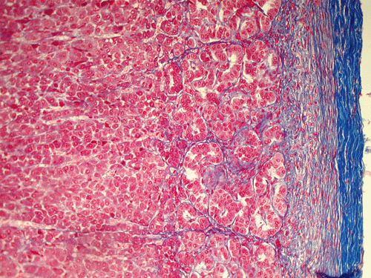
Ghiandola surrenale

Slide 48
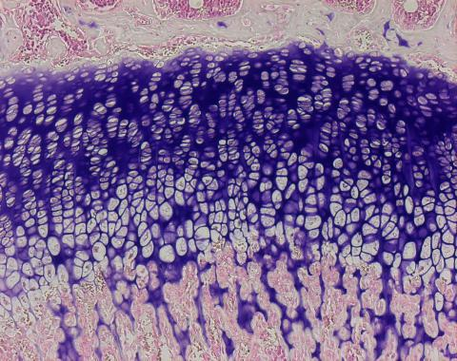
Blue di toluidina: metacromasia
Il blu toluidina O appartiene ai coloranti tiazinici ed è particolarmente indicato per la colorazione nucleare di materiale istologico.
Il blu toluidina O permette di visualizzare la metacromasia, che è indice della presenza di formazioni particolarmente dense (meno di 0,4 nm) di valenze negative nei tessuti.
La visualizzazione avviene con soluzioni coloranti diluite, contenenti unicamente coloranti monomeri, che si legano ai legami semplici di valenze negative. Le colorazioni metacromatiche si possono osservare sui mucopolisaccaridi, in particolare sulle ghiandole mucose solfate, nelle cartilagini, nelle cellule cilindriche e sui granuli delle mastcellule.
ossificazione

Slide 49
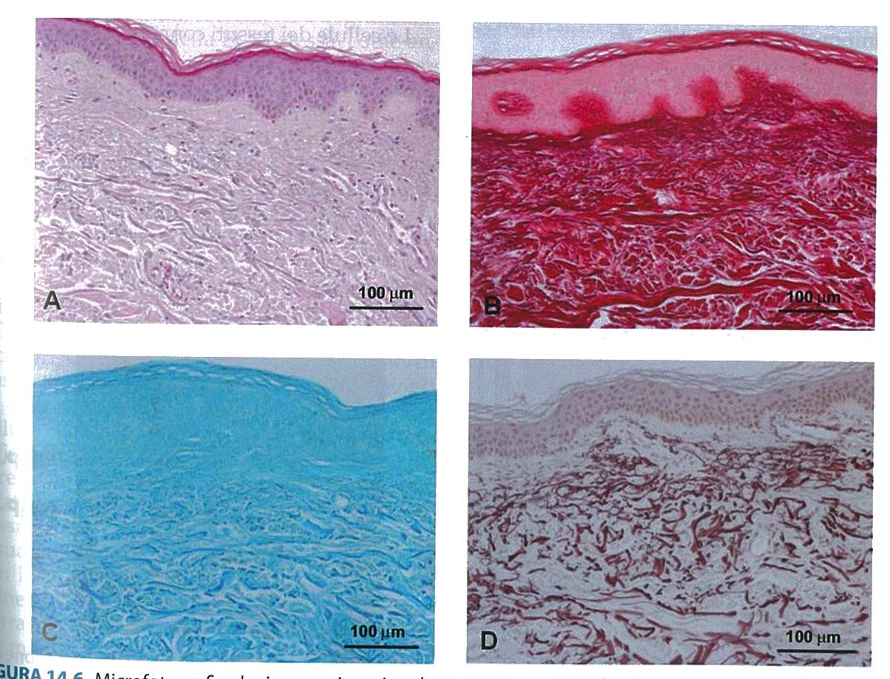
Utilizzo di colorazioni elettive es: tessuto connettivo propriamente detto
Ematossilina-
Eosina
Picro-Sirius Red: fibre collagene
Alcian Blue: Proteoglicani e GAG
Orceina: fibre elastiche

Slide 50
Reazioni istochimiche
Prevede la visualizzazione di componenti cellulari mediante lo sviluppo di una colorazione dovuta ad una reazione chimica

Slide 51
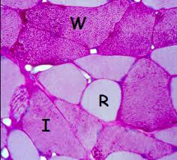
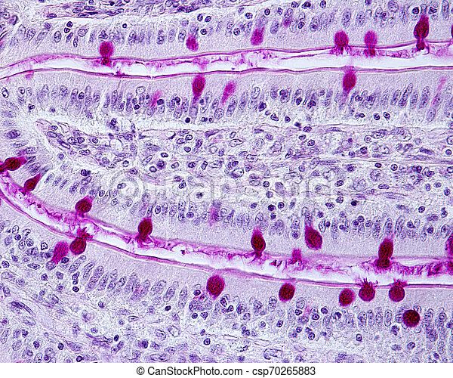
Colorazione istochimica: PAS
Muscolo scheletrico
Ghiandole unicellulari mucipare caliciformi (Goblet cells)

Slide 52
Reazioni di immunoistochimica (e immunofluorescenza)
Sono dei particolari tipi di colorazione che sfruttano la capacità degli anticorpi di interagire in maniera altamente specifica con i rispettivi antigeni (modello chiave-serratura).
Dove l’antigene è una sostanza immunogenica, ovvero è in grado di indurre una risposta del sistema immunitario portando alla formazione di anticorpi specifici verso uno o più determinanti antigenici (ovvero zone, propriamente chiamate epitopi)

Slide 53
Montaggio: il preparato deve essere visibile al microscopio e conservato a lungo
Il campione (sezioni o cellule) solitamente appoggiano su un vetrino porta-oggetti
Il campione viene COLORATO
Nella fase finale il preparato viene ricoperto da una goccia di montante (resina o mezzo acquoso)
Il preparato viene ora ricoperto con un vetrino (molto sottile) nominato vetrino copri-oggetto

Slide 54
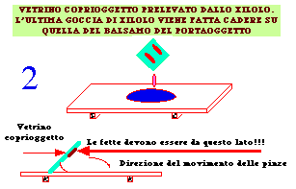
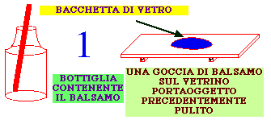

Slide 55
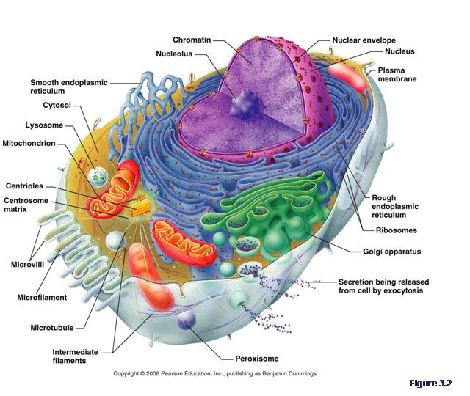
La cellula eucariota
La membrana cellulare
Il nucleo
Il citoscheletro
Le vescicole
Il reticolo sarcoplasmatico e l’apparato di Golgi
Lisosomi, fagosomi
mitocondri

Slide 56
Membrana plasmatica (plasmalemma)
Membrana limitante
Di natura lipoproteica
Struttura trilaminare visibile al microscopio elettronico: bilayer fosfolipidico che rimane unito grazie alle interazioni idrofobiche tra le code carboniose.
All’interno di questo bilayer vi sono numerose proteine. Si parla di mosaico fluido.
Il plasmalemma è responsabile della regolazione della comunicazione con l’esterno, del trasporto, di fenomeni di segnalazione molecolari ed elettrici

Slide 57
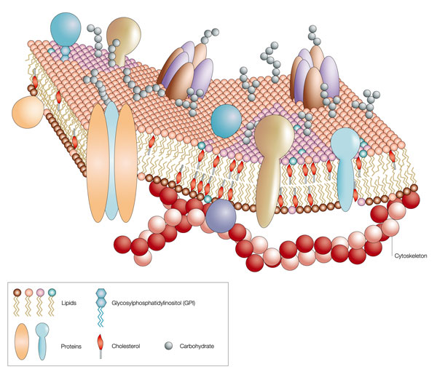
La membrana citoplasmatica e il modello a mosaico fluido

Slide 58
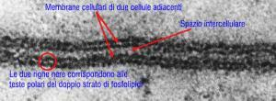
La membrana citoplasmatica al microscopio elettronico

Slide 59
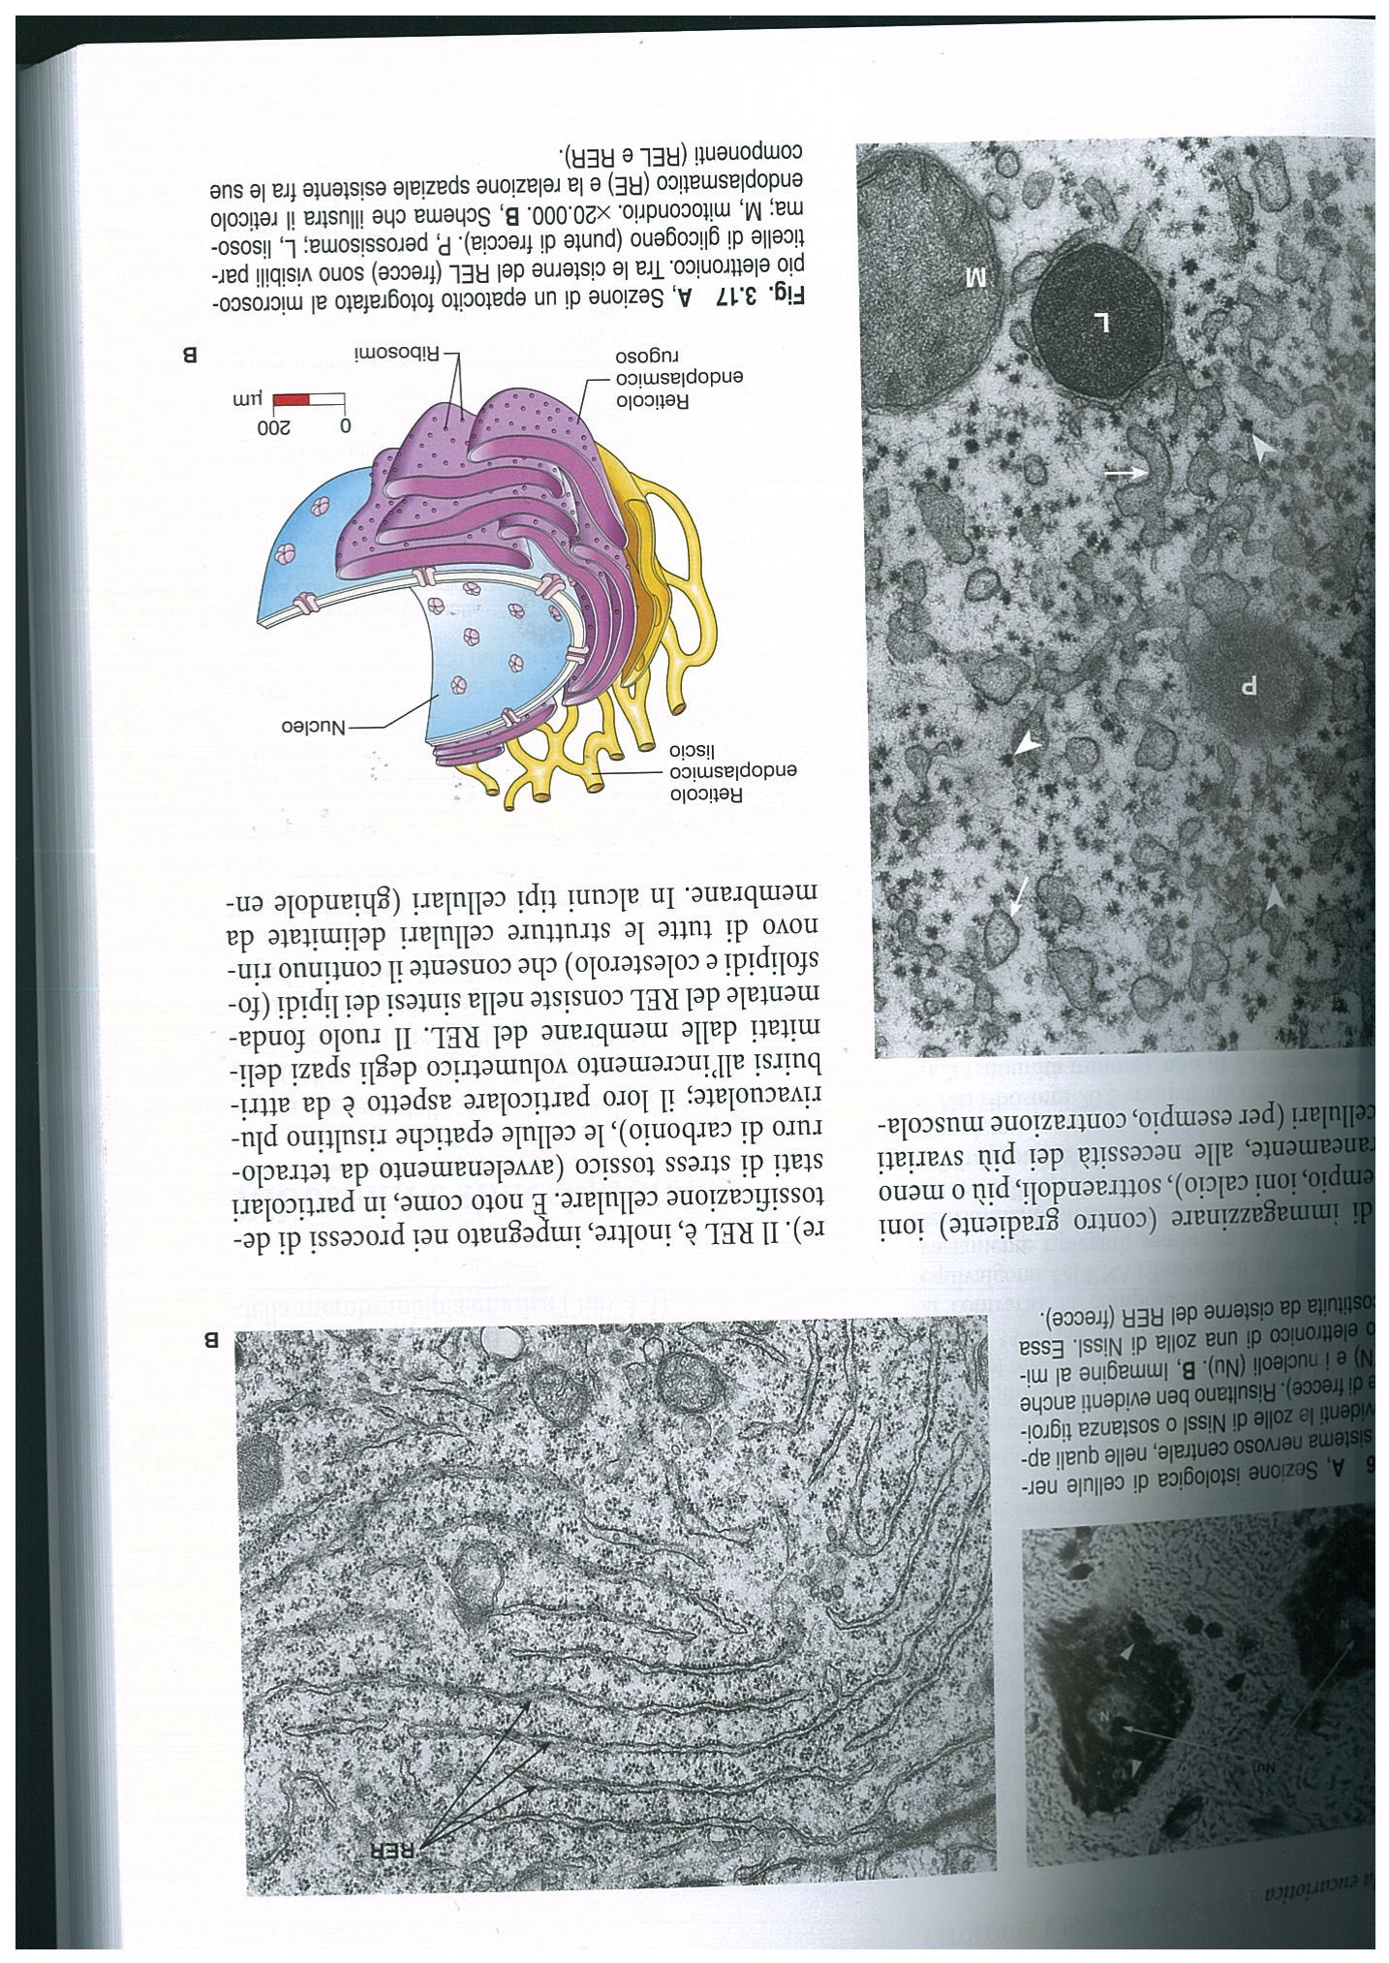
Il sistema di membrane interno
Il sistema di membrane interno è composto da:
Membrana nucleare
Reticolo endoplasmatico ruvido
Reticolo endoplasmatico liscio
Apparato di Golgi
Vescicole

Slide 60
Il Reticolo Endoplasmatico
Le membrane del RE formano strutture appiattite, tubulari, vescicolari che hanno differenti funzione
Il RE liscio ha molteplici funzioni
  Immagazzina ioni calcio
  Partecipa alla sintesi (trasporto) dei lipidi e di numerose proteine proteine
  Partecipa alla glicogenolisi
Il RE ruvido viene denominato a questo modo grazie al fatto che è associato ai ribosomi
  Qui avviene la sintesi proteica

Slide 61
Reticolo Endoplasmatico
REL

Slide 62
L’apparato di Golgi e il sistema vescicolare
E’ composto da cisterne appiattite impilate ed è circondato da numerose vescicole che arrivano e partono da esso per il traporto di proteine.
E’ un organello responsabile del controllo qualità e delle modificazioni post-traduzionali di alcune proteine (es: proteine di membrana che vengono glicosilate)
Si divide in cis, mediano e trans-Golgi, ognuna di queste regioni ha funzioni differenti

Slide 63
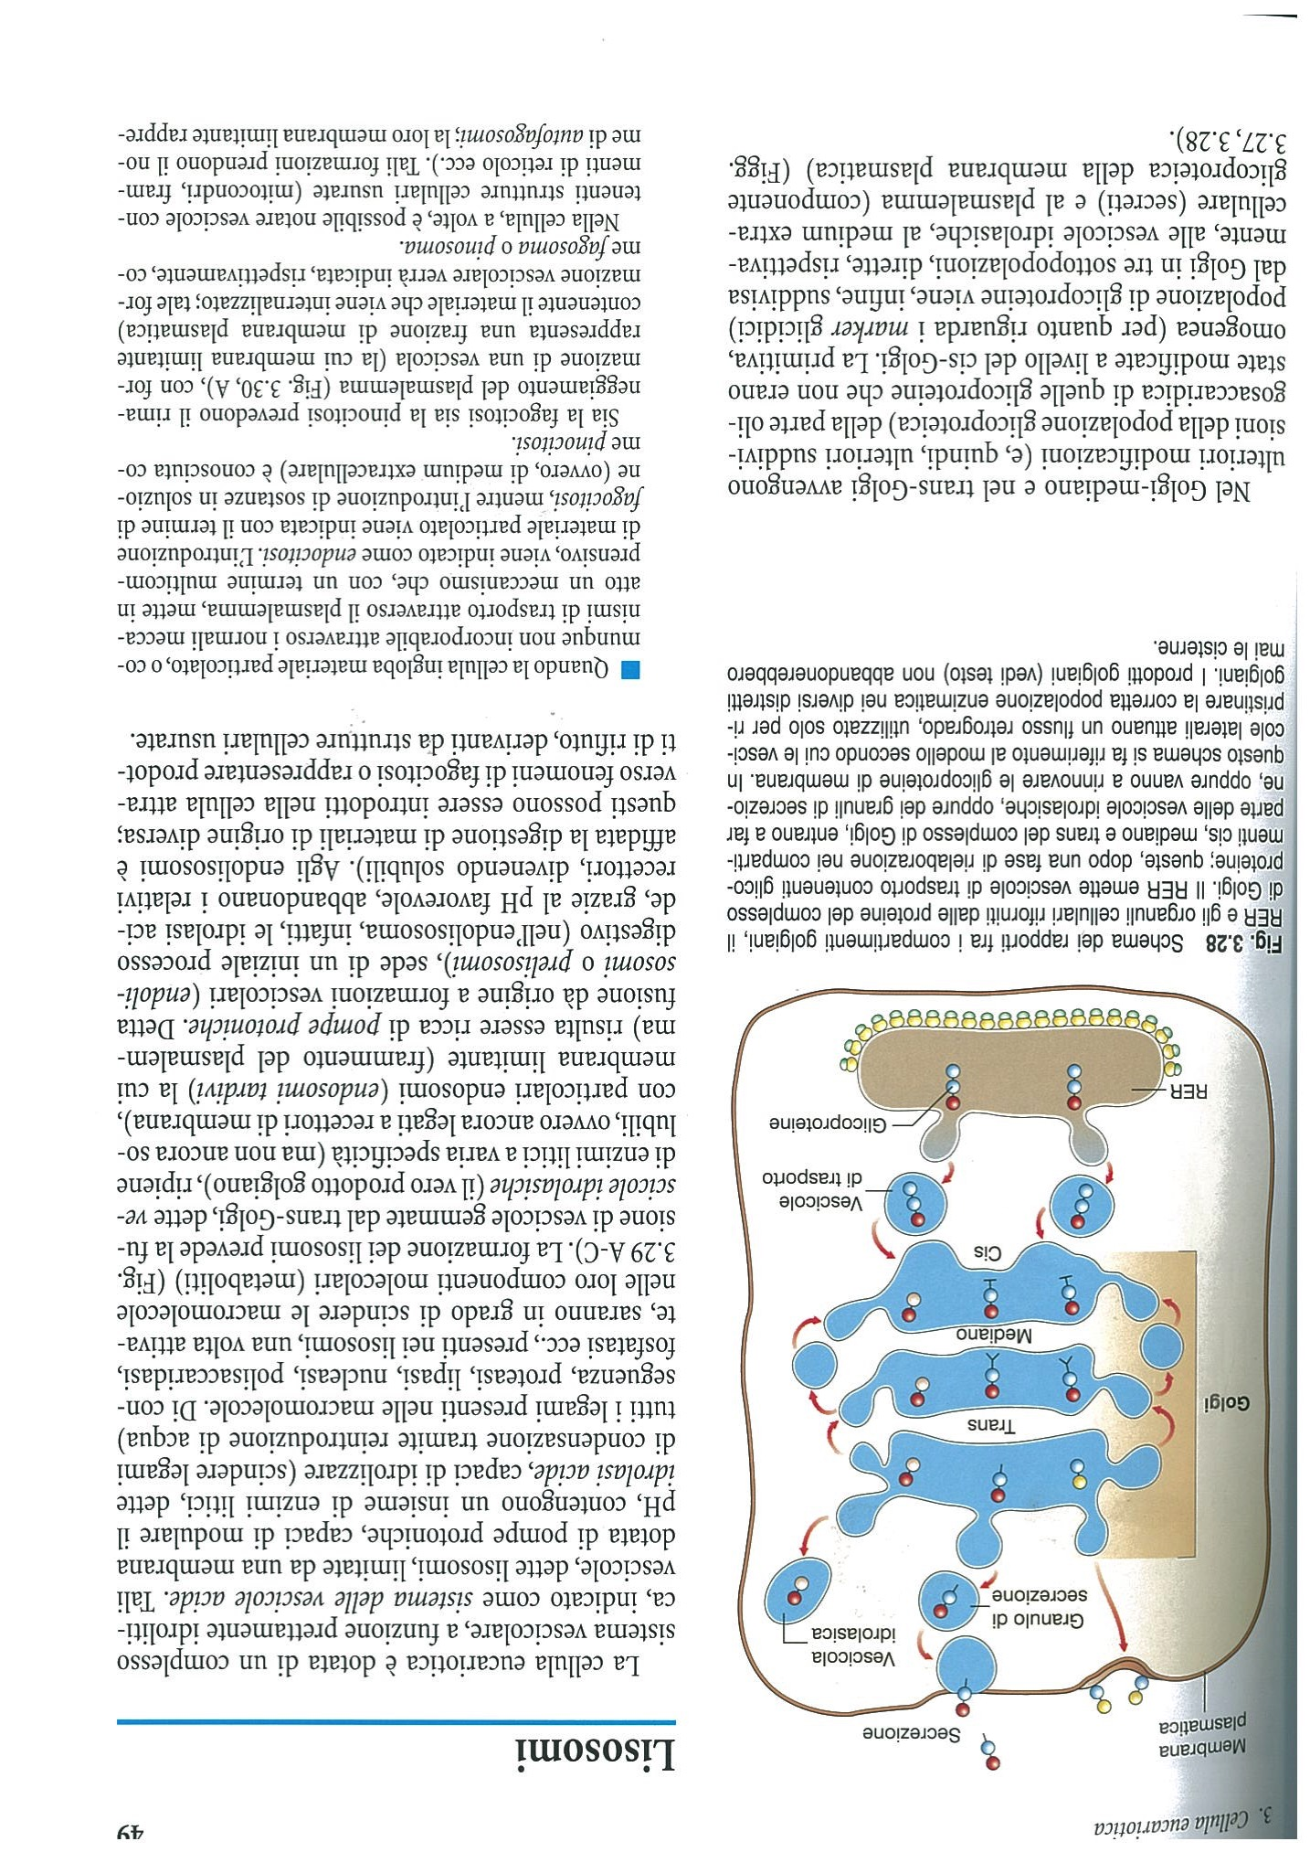

Slide 64
Vescicole
Vescicole di trasporto
  Lasciano il reticolo per portare le proteine al Golgi per sessere modificate
Granuli di secrezione
  Lasciano il cis-Golgi per portare una proteina al suo bersaglio
Endosomi
Sono delle vescicole che si formano dal trans Golgi e possono unirsi ai lisosomi per la degradazione dei prodotti contenuti
Lisosomi
  Sistema di vescicole acide che contengono le idrolasi acide che lasciano il Golgi e possono fondersi con alcuni endosomi per la degradazione di alcune proteine
Perossisomi
Si formano dal reticolo endoplasmatico liscio e contengono enzimi ossidativi

Slide 65
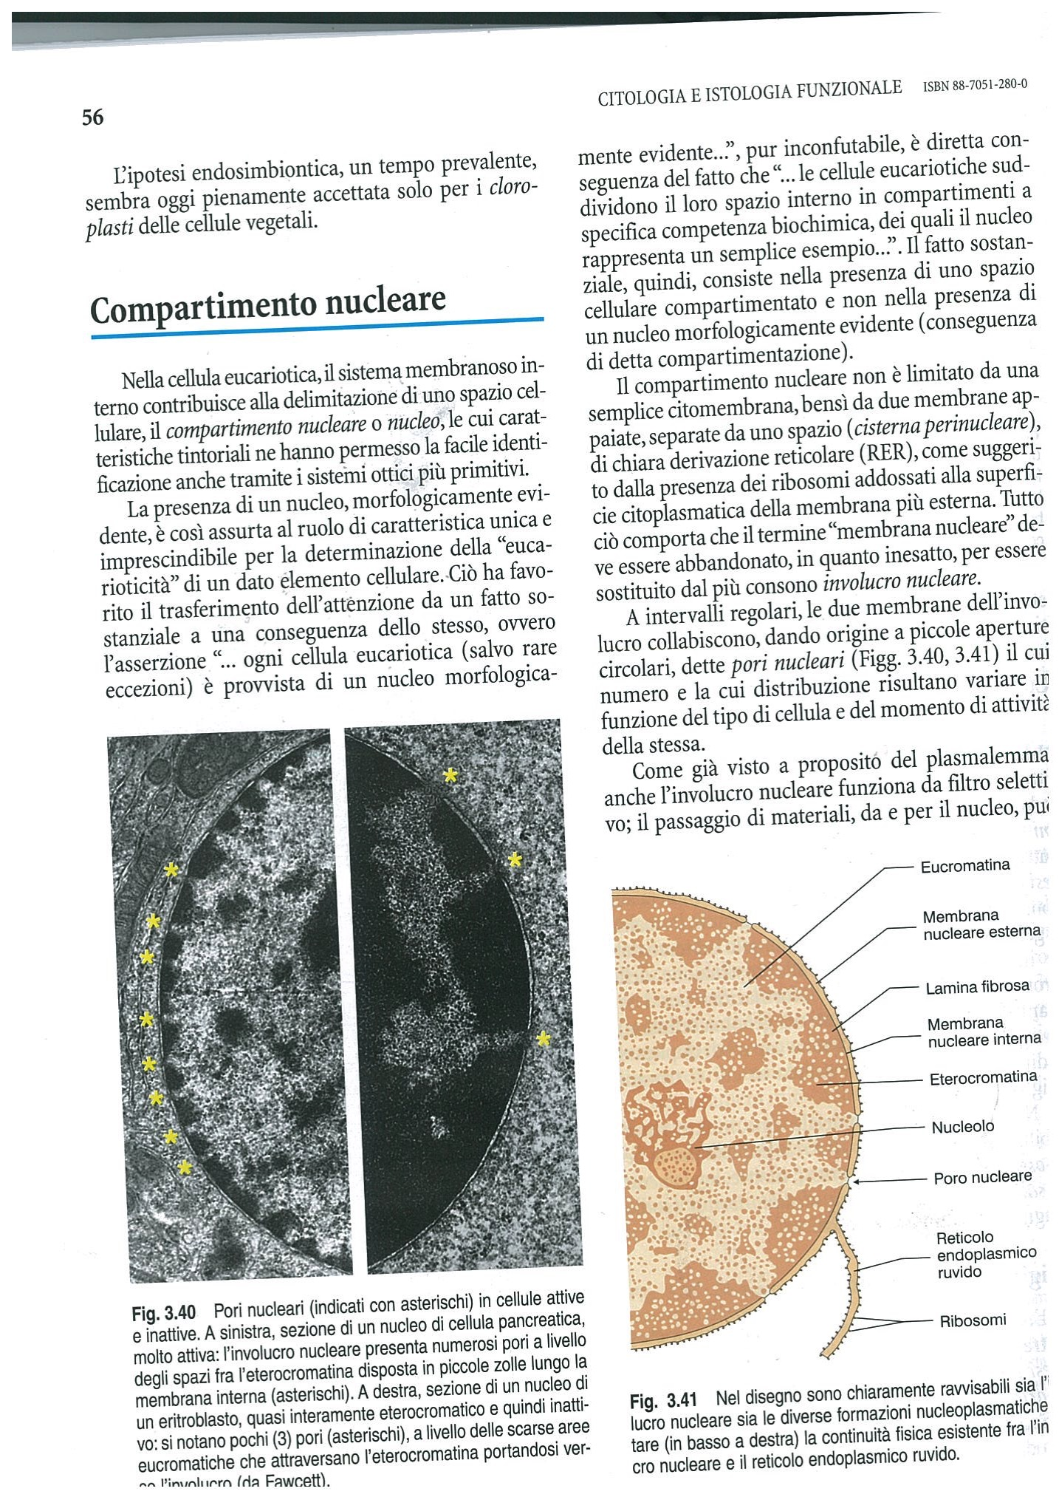
Il nucleo
(Compartimento nucleare)
Il sistema di membrane interno delimita il nucleo
E’ facilmente identificabile grazie a tecniche molto semplici e sistemi ottici ‘primitivi’
Contiene la cromatina
  Eucromatina (è poco condensata, contiene molte proteine istoniche)
  Eterocromatina (è altamente condensata)

Slide 66
Il nucleo
Il nucleo ha un’importanza fondamentale, per il mantenimento delle informazioni genetiche e per il loro utilizzo.
La membrana nucleare gioca un grosso ruolo in questi processi

Slide 67
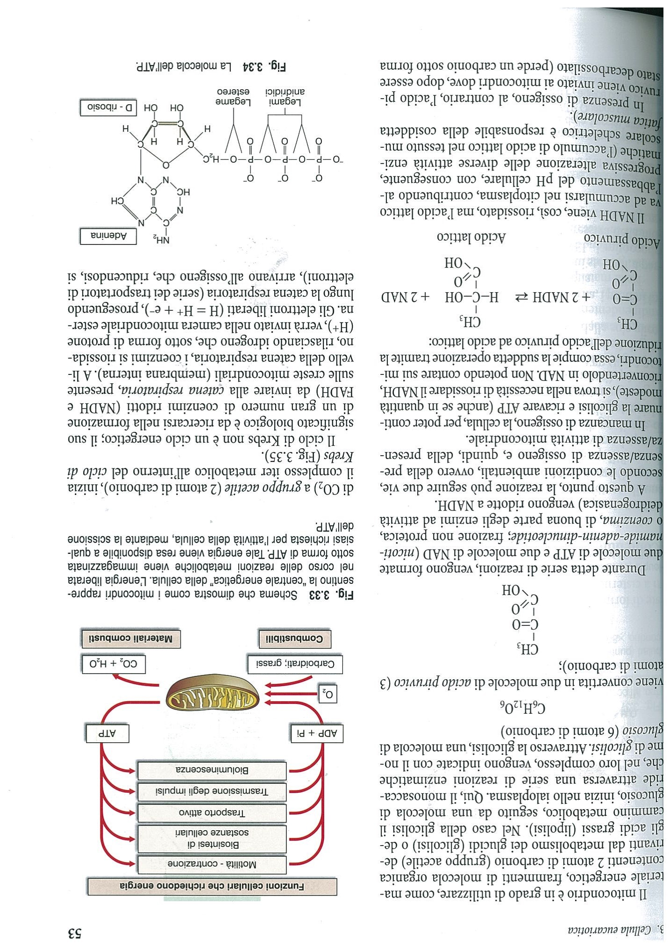
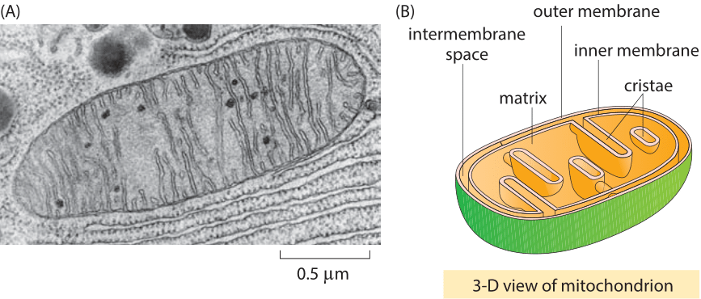
I mitocondri
Sono gli organelli responsabili della respirazione cellulare
Sono degli organelli a doppia membrana, di cui quella più interna è caratterizzata da creste a morfologia e numero variabile

Slide 68
Il mitocondrio ha un suo DNA!
IL DNA mitocondriale è di derivazione materna

Slide 69
Il citoplasma
E’ un sistema colloidale che occupa lo spazio compreso tra i diversi compartimenti, 4 volte più viscoso dell’acqua
Contiene sistemi particolati:
  Inclusi citoplasmatici: pigmenti e sostanze di riserva
  Elementi citoscheletrici

Slide 70
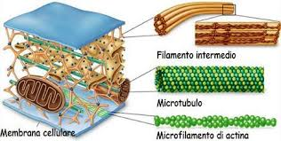
Il citoscheletro
Il citoscheletro è un complesso di strutture fibrillari molto plastiche in grado di autoassemblarsi

Slide 71
Il citoscheletro è costituito da tre sistemi di filamenti
Microfilamenti (o citoscheletro di actina), formati da polimeri lineari di actina, una proteina che in combinazione con la miosina è causa dei fenomeni contrattili
Microtubuli, sono strutture cilindriche cave formati dalla proteina tubulina. Servono per il trasporto di vescicole
Filamenti intermedi, hanno componente proteica diversa in base al tipo di cellule, sono il sistema che attua resistenza meccanica

Slide 72
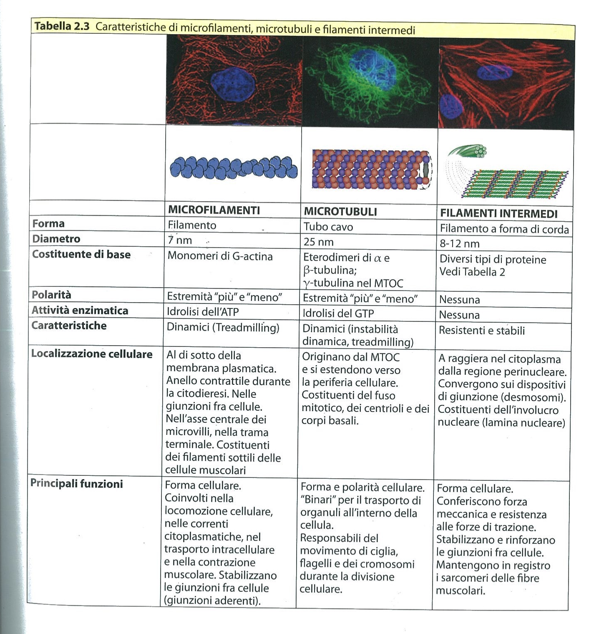

Slide 73
Tessuto
In biologia, aggregato di cellule (e di sostanze da esse prodotte) che hanno forma, struttura e funzioni simili e, per lo più, origine embriologica comune; nell’uomo, come in tutti i vertebrati, i tessuti sono i materiali costitutivi degli organi e si raggruppano in quattro grandi categorie studiate dall’istologia (Dizionario Treccani)
Insieme ordinato di cellule con struttura e funzioni analoghe (Dizionario Garzanti)

Slide 74
Cellule
Tessuti
Organi
I tessuti sono costituiti da CELLULE e
MATRICE EXTRACELLULARE
Le cellule interagiscono tra loro e con la matrice extracellulare al fine di mantenere l’integrità di un tessuto

Slide 75
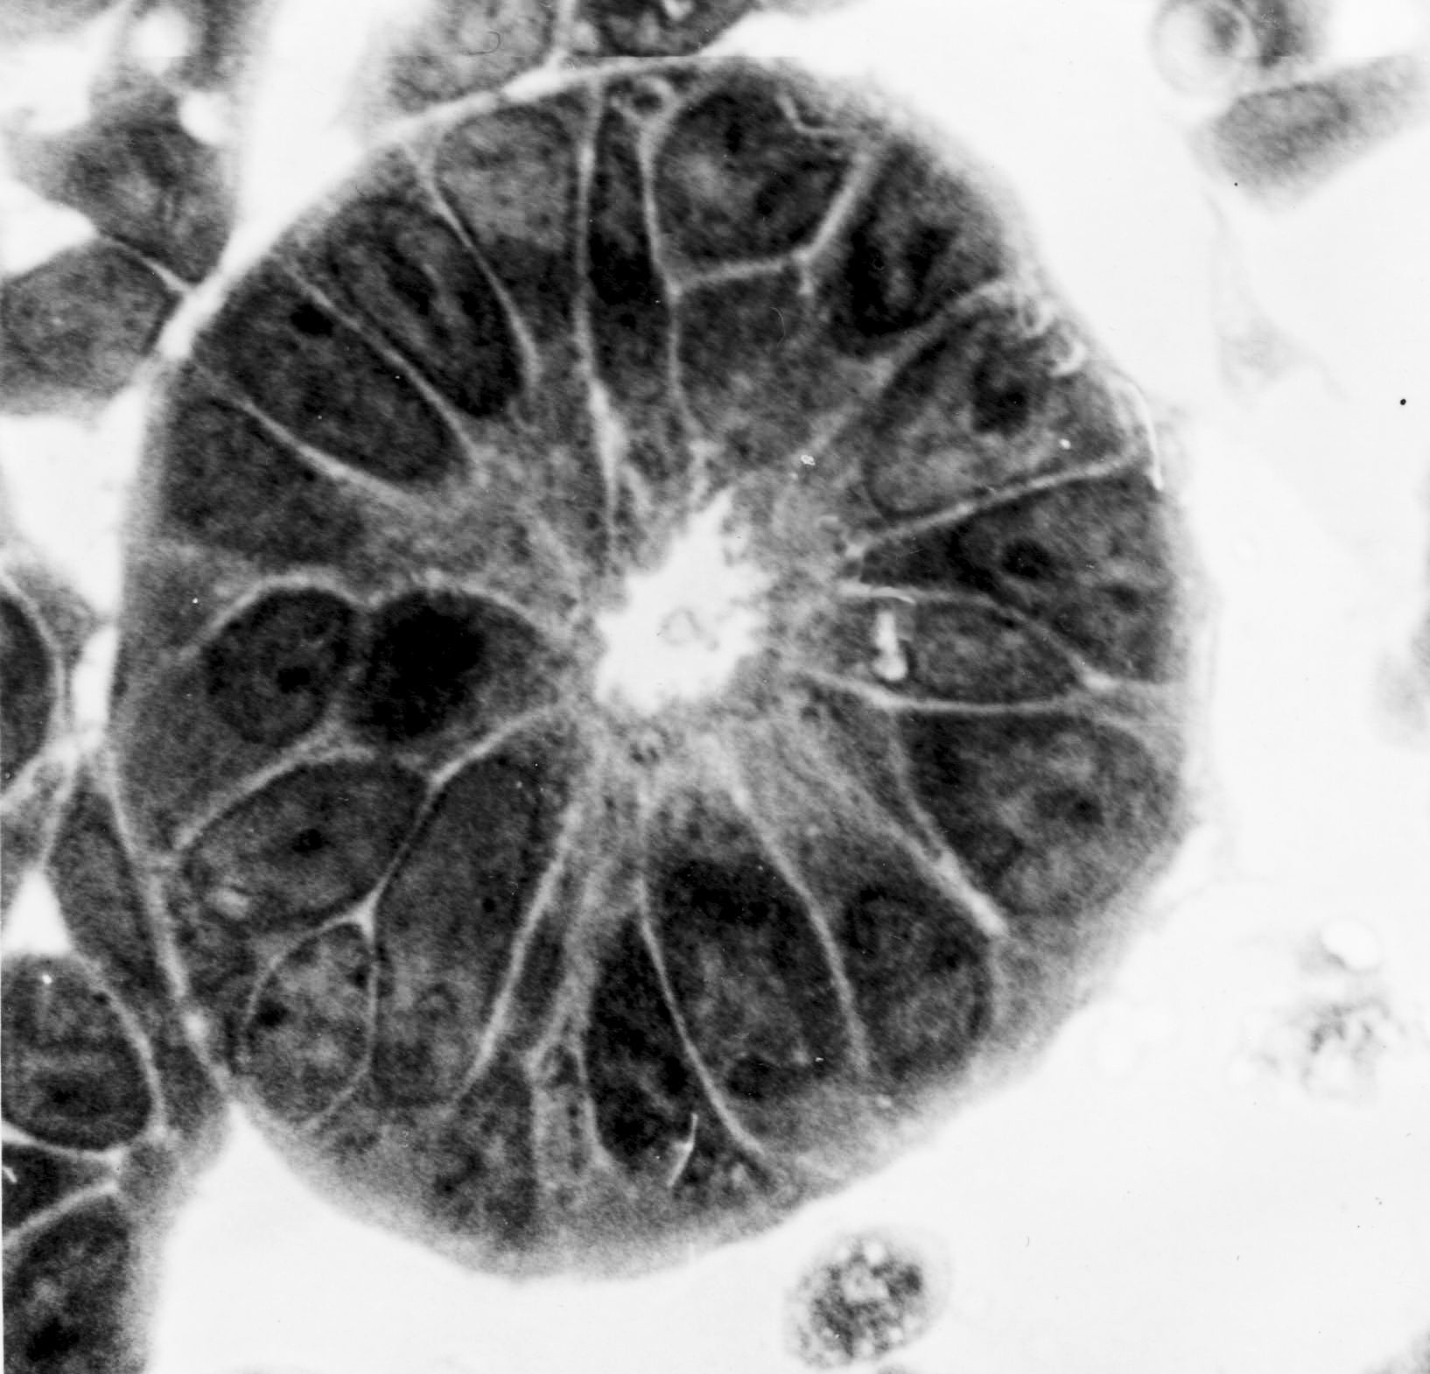
Le cellule possono essere polarizzate: nomenclatura
Apicale:
verso il lume o all’esterno
separate dalla superficie Laterale:
a contatto con cellule adiacenti
Basale:
poggia sulla membrana basale
Lume
Apicale
Laterale
Basale

Slide 76
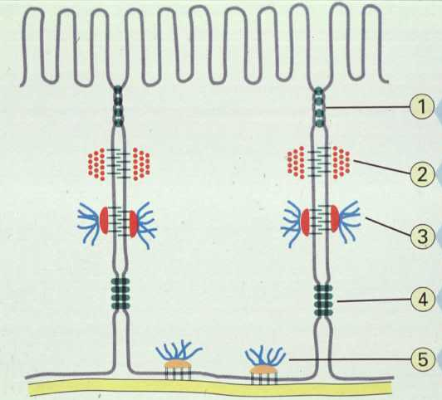
Giunzioni occludenti
(claudine)
Adesione
tra cellule
Actina
Giunzioni aderenti
(caderine)
Filamenti
Intermedi
desmosomi
(caderine)
Giunzioni gap
(connessine)
Adesione
Con la
matrice
Contatti focali
(integrine)

Slide 77
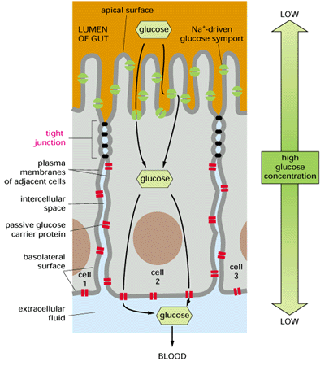
Esempio: Cellula epiteliale intestinale
Superficie apicale
Trasporto attivo all’interno della cellula
Trasporto passivo verso l’esterno
Giunzioni occludenti
impermeabili
Regolano il trasporto
Mantengono la polarità cellulare
La loro integrità richiede calcio
extracellulare
Superficie baso-laterale

